Slide 1
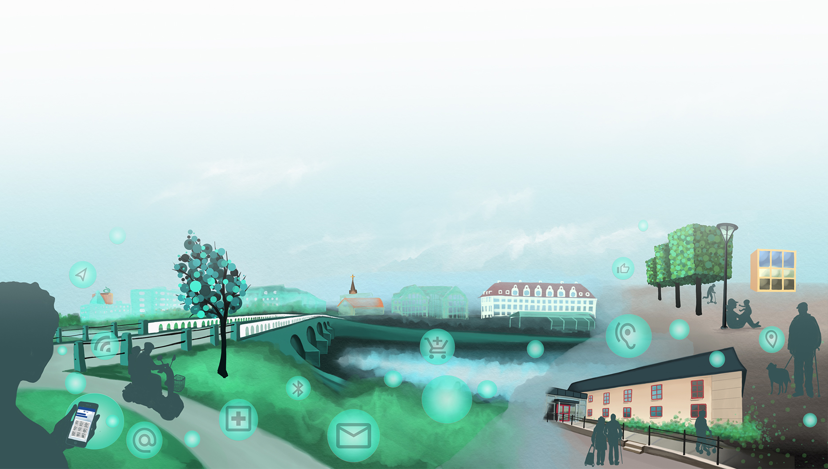
Mobila trygghetslarm
Administrera, söka position och ta emot larm i Posifon Care
Notes:
Mobilt trygghetslarm = GPS-larm

Slide 2
Hur används ett mobilt trygghetslarm?
Mobilt trygghetslarm används av brukare som vill promenera på egen hand trots att de har svårt att hitta eller är oroliga för att ramla, utan att behöva anpassa sig efter när någon kan följa med
Det mobila trygghetslarmet har en sändare i sig som med hjälp av GPS-nätet visar sin position
För att en brukare ska kunna få stöd att vistas utomhus med ett mobilt trygghetslarm måste det finnas en larmmottagare som kan ta emot larm eller söka position i verksamhetssystemet

Slide 3
Viktigt att tänka på!
Mobilt trygghetslarm är inte ett dörrlarm
Mobilt trygghetslarm är inte en akut lösning
Mobilt trygghetslarm är inte alltid ett lämpligt tekniskt alternativ beroende på:
Individens förutsättningar
Positionen är inte alltid korrekt bland annat på grund av ogynnsamma väderförhållanden, om larmet är inomhus eller om det är dålig täckning på den enhet som används för att söka

Slide 4
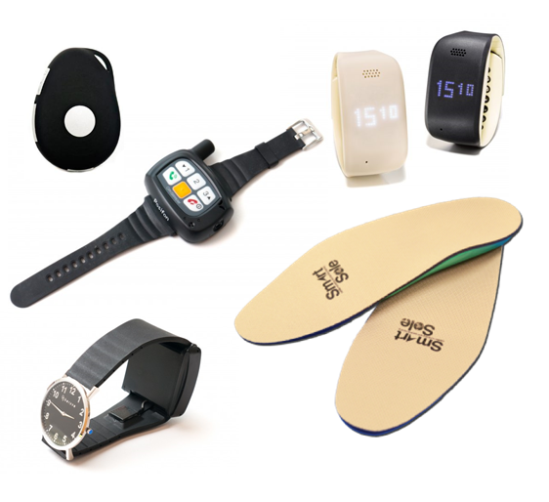
Mobila trygghetslarm kan se olika ut

Slide 5
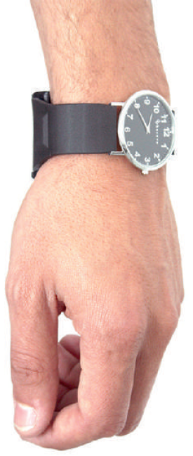
Keruve
Keruve är ett passivt larm
Det går att söka position och använda trygghetsområde
GPS-sändaren sitter i armbandet och brukaren kan använda sin vanliga urtavla
Det går att låsa armbandet
Notes:
Socialförvaltningen har en Keruve.

Slide 6
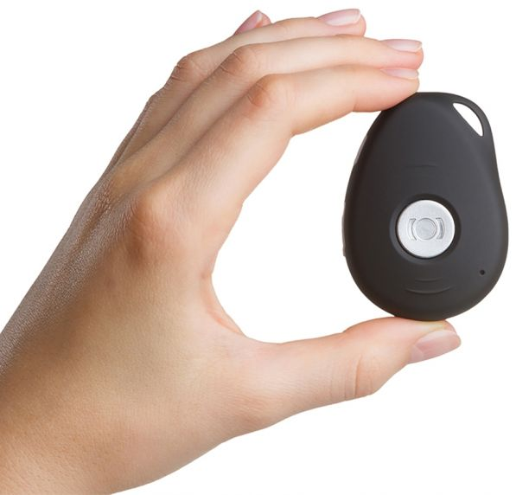
MiniFinder Pico
MiniFinder är ett aktivt och passivt larm
Det går att söka position, använda trygghetsområde och ringa till enheten. Det går även att få larm vid fallolycka och vid rörelse i hög hastighet
Brukaren kan larma eller ringa mottagaren med en larmknapp
Brukaren kan bära larmet på olika sätt
Notes:
Socialförvaltningen har 13 MiniFinder Pico och är den typ av larm som används i första hand.
Det finns många funktioner i en MiniFinder Pico. En brukare använder inte alla funktionerna, utan kanske en eller två beroende på det individuella behovet. Vilken eller vilka funktioner som används bestäms vid den individuella utprovningen. De vanligaste funktionerna presenteras i detta materialet.

Slide 7
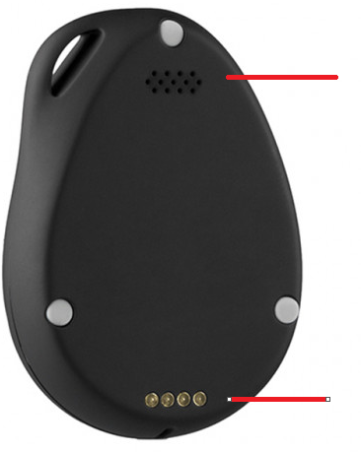
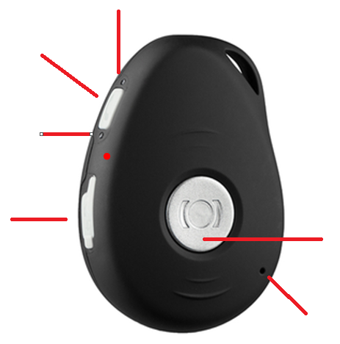
Larmets olika delar
7
5
På/Av och Ring-knapp
Laddningsport USB
Larmknapp
Mikrofon
GSM-lampa
GPS-lampa
Högtalare
Laddkontakter
1
6
8
2
3
4

Slide 8
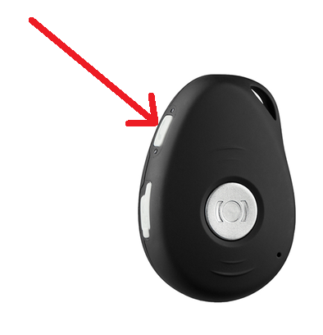
Hur gör jag för att starta larmet?
Tryck och håll inne knappen på sidan

Slide 9
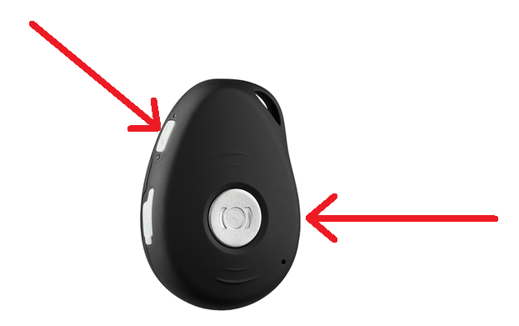
Hur gör jag för att stänga av larmet?
Tryck och håll inne knappen på sidan och larmknappen samtidigt

Slide 10
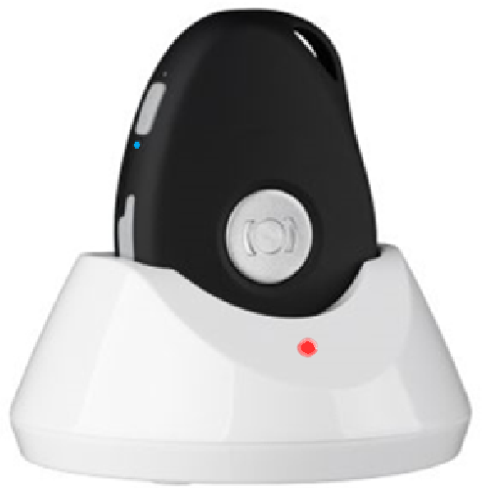
Hur gör jag för att ladda larmet?
Koppla in laddstationen i ett eluttag
Placera larmet i laddstationen
Larmet är korrekt placerat när det vibrerar till och det lyser en blå lampa på sidan av larmet och en röd lampa på laddstationen

Slide 11
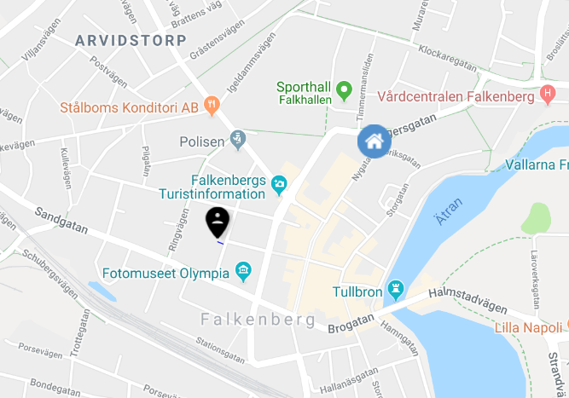
Sökning av position
Larmmottagaren söker brukarens position
Larmmottagaren avslutar sökningen om ingen åtgärd krävs
Larmmottagaren skapar ett manuellt larm om en åtgärd inleds, exempelvis att brukaren ska få hjälp hem
Notes:
Mottagare = Avdelningspersonal

Slide 12
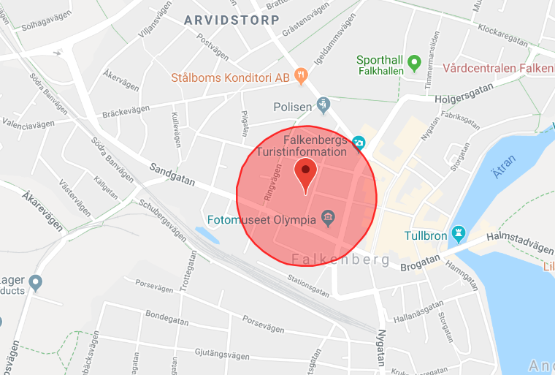
Trygghetsområde
Ett geografiskt område som brukaren kan röra sig fritt i
Det går ett larm till larmmottagaren om brukaren lämnar området
Minsta tillåtna radie för ett område är 200m
Det går att kombinera flera områden. Exempelvis kan ett område vara lämpligt på dagen och ett annat på kvällen

Slide 13
Aktivt larm
Brukaren trycker och håller inne larmknappen i 3 sekunder
Två olika larmsätt
1. Larm skickas till larmmottagaren
2. Larm skickas och enheten ringer till larmmottagaren så att det går att prata med varandra

Slide 14
Övriga larmtyper
Lågt batteri
Enheten startades
Enheten stängdes av
Enheten har tappat kontakt med systemet

Slide 15
Stöd vid bedömning av behov
Brukarens behov av mobilt trygghetslarm bedöms enligt anvisningen för skyddsåtgärder inom vård och omsorg och bedömningsstödet för skyddsåtgärder inom vård och omsorg används

Slide 16
Individuell utprovning
Utprovningslista för individuell bedömning
Vilka funktioner i det mobila trygghetslarmet används?
Hur bär brukaren larmet?
Hur ser vi till att brukaren får med sig larmet?
När laddas larmet?
Ska något i handlingsplanen i verksamhetssystemet ändras?
Det som beslutas om vid utprovningen ska dokumenteras i brukarens genomförandeplan och sociala journal
Kom ihåg! Brukaren måste samtycka till användning av mobilt trygghetslarm
Notes:
Utprovningslistan är framtagen för att användas som stöd inför att börja använda mobilt trygghetslarm. Utprovningslistan ska ge stöd i att besluta om vilka funktioner som ska användas och hur de dagliga rutinerna runt användningen ska se ut. Utprovningslistan används därefter av avdelningsadministratören för att kunna göra rätt inställningar i systemet.

Slide 17
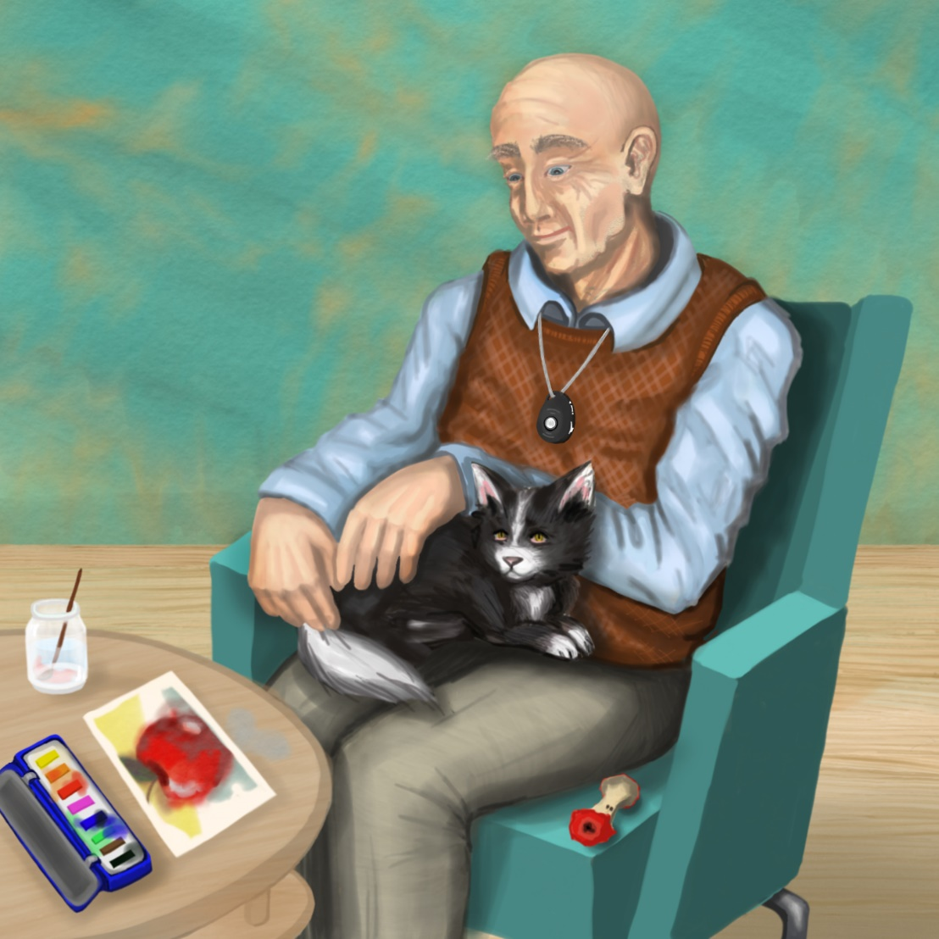
Övning: Utprovning
Lennart är 88 år och bor på demensavdelning på särskilt boende. Han har Alzheimers och besväras av oro. Han vandrar fram och tillbaka och plockar med sina saker. Han sover oroligt och vill ofta gå upp på natten för att gå runt.
Lennart är van vid att ta långa promenader varje dag och han vill promenera ensam.
Vilka inställningar skulle passa för Lennart?
Notes:
Utgå från utprovningslistan och de olika funktioner som det mobila trygghetslarmet har.
Förmodligen kommer ni fram till att det inte finns ett rätt sätt, utan att ni måste prova er fram för att hitta det sätt som fungerar för Lennart.

Slide 18
Verksamhetssystem

Slide 19
Organisationsträd
I systemet finns tre behörighetsroller:
Kundadministratör – Soc IT
Avdelningsadministratör – Superanvändare
Larmmottagare – Personal på avdelningen eller boendet

Slide 20
Inloggningsuppgifter
Inloggning sker på www.posifoncare.se eller i appen Posifon Care med tvåfaktorsinlogg
Avdelningsadministratör
Loggar in med sin mejladress, lösenord och en engångskod som kommer i ett SMS till det angivna telefonnumret för kontot
Larmmottagare
Loggar in med avdelningsgemensam mejladress, lösenord och en engångskod som kommer i ett SMS till det angivna telefonnumret för kontot
Exempel på mejladress: 1B1@gps.se

Slide 21
Avdelningsadministratörens ansvar
Att göra inställningar för avdelningen
Att göra individuella inställningar för brukarna på avdelningen
Överblicka användningen av GPS-larm på avdelningen
Stötta larmmottagarna

Slide 22
Avdelningsinställningar
Schemaläggning – dvs. vem larmet går till först och vid vilka tider detta sker. Ni får ett standardschema inlagt inledningsvis
Om larmmottagarna ska kunna vidarebefordra larm
Tid för hur lång tid det tar tills ett larm eskalerar
Om larmet ska kunna eskalera till en annan avdelning
Handlingsplan

Slide 23
Individuella brukarinställningar
Lägga in nya brukare
Koppla ett mobilt trygghetslarm till brukaren
Vilka funktioner i larmet som används
Handlingsplan
Om anhörig ska få tillgång till systemet

Slide 24
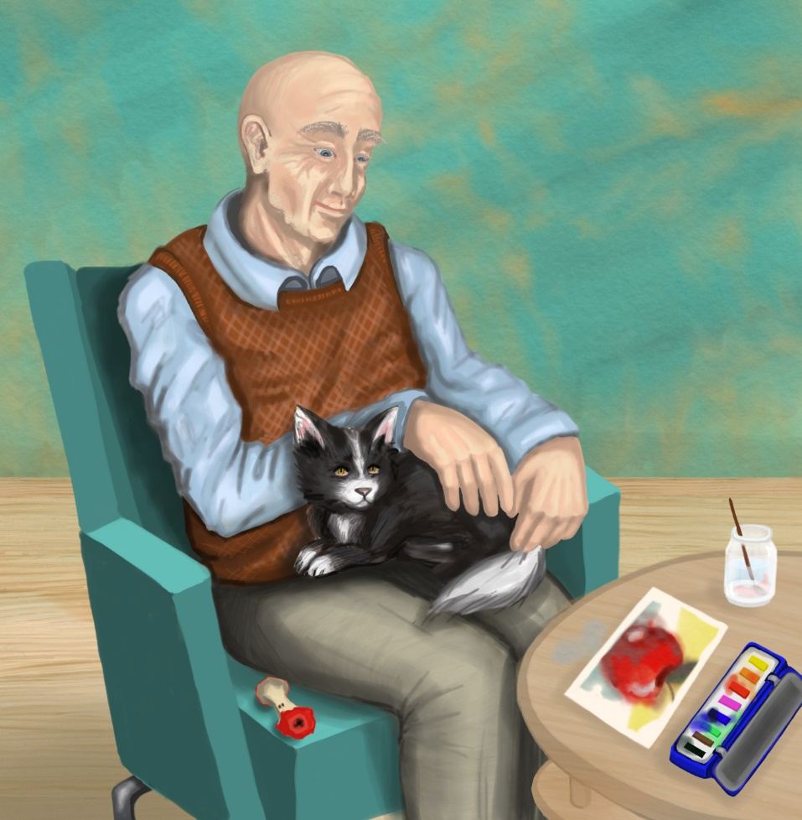
Övning: Administrering
Logga in i Posifon Care och gör Lennarts inställningar. Utgå från utprovningslistan.

Slide 25
Hur tar vi emot ett larm?
Larmet kommer som ett SMS eller app-avisering
Larmmottagarna måste därför bära med sig mobiltelefonen om någon med GPS-larm är ute självständigt
Tips! Ändra SMS-signalen för de meddelanden som kommer från verksamhetssystemet, så att det blir mer märkbart att det är ett larm som kommer in.

Slide 26
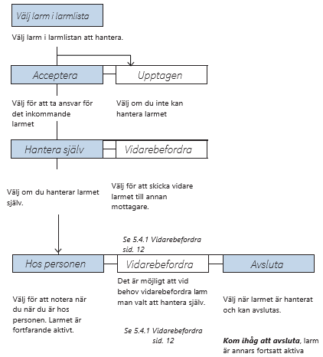
Larmkedja
Larmet kommer först till larmmottagare 1, som kan välja att acceptera larmet eller markera sig som upptagen. Larmet skickas då vidare till larmmottagare 2
Larmmottagare 1 kan välja att hantera och avsluta larmet eller vidarebefordra det till larmmottagare 2
Om larmmottagare 1 inte aktivt gör något kommer larmet till slut att eskalera till larmmottagare 2

Slide 27
Handlingsplan
I systemet finns en handlingsplan som larmmottagaren kan få vägledning från i de olika stegen i larmkedjan
Handlingsplanen kan revideras på avdelningsnivå och på en individuell brukarnivå

Slide 28
Support
Posifon AB
www.posifon.se
031-360 75 24 (dagtid 8.00-17.00)
support@posifon.se
Notes:
I Posifon Care finns manualer/bruksanvisningar för administrering i systemet och för hur larm tas emot och åtgärdas.

